Slide 1
МТМ «Европа – Западный Китай». Основные аспекты создания транспортного коридора.
Государственная компания «Автодор»

Slide 2
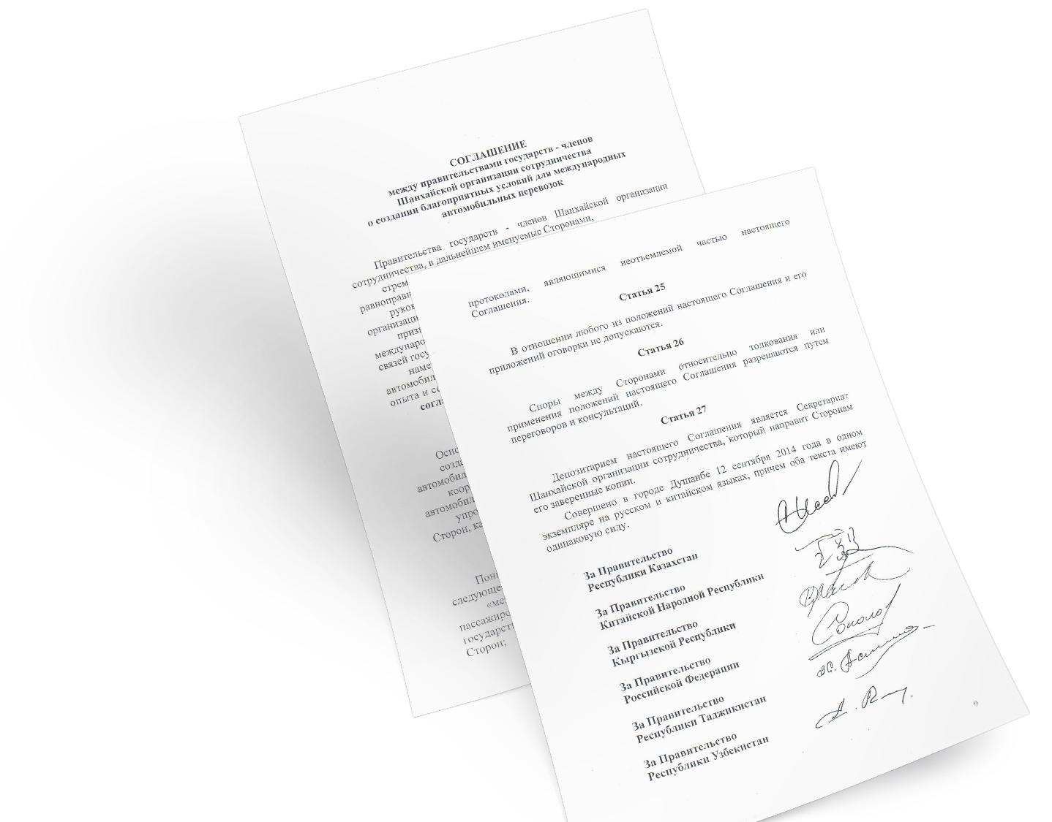
Соглашение между правительствами государств – членов Шанхайской организации сотрудничества о создании благоприятных условий для международных автомобильных перевозок
2
12 сентября 2014 года в г. Душанбе подписано Соглашение между правительствами государств — членов Шанхайской организации сотрудничества (ШОС) о создании благоприятных условий для международных автомобильных перевозок, которым предусмотрено открытие МТМ ЕЗК до 2020 года, а также трассировка прохождения: Санкт-Петербург (граница с Финляндской Республикой) – Оренбург – Сагарчин (Российская Федерация) / Жайсан (Республика Казахстан) – Актобе – Кызылорда – Шымкент – Тараз – Алматы – Коргас (Республика Казахстан) / Хоргос (Китайская Народная Республика) – Урумчи – Ляньюньган.
Основными целями настоящего Соглашения являются:
создание благоприятных условий для международных автомобильных перевозок;
координация усилий Сторон для развития международных автомобильных перевозок;
упрощение и гармонизация документации, процедур и требований Сторон, касающихся международных автомобильных перевозок.

Slide 3
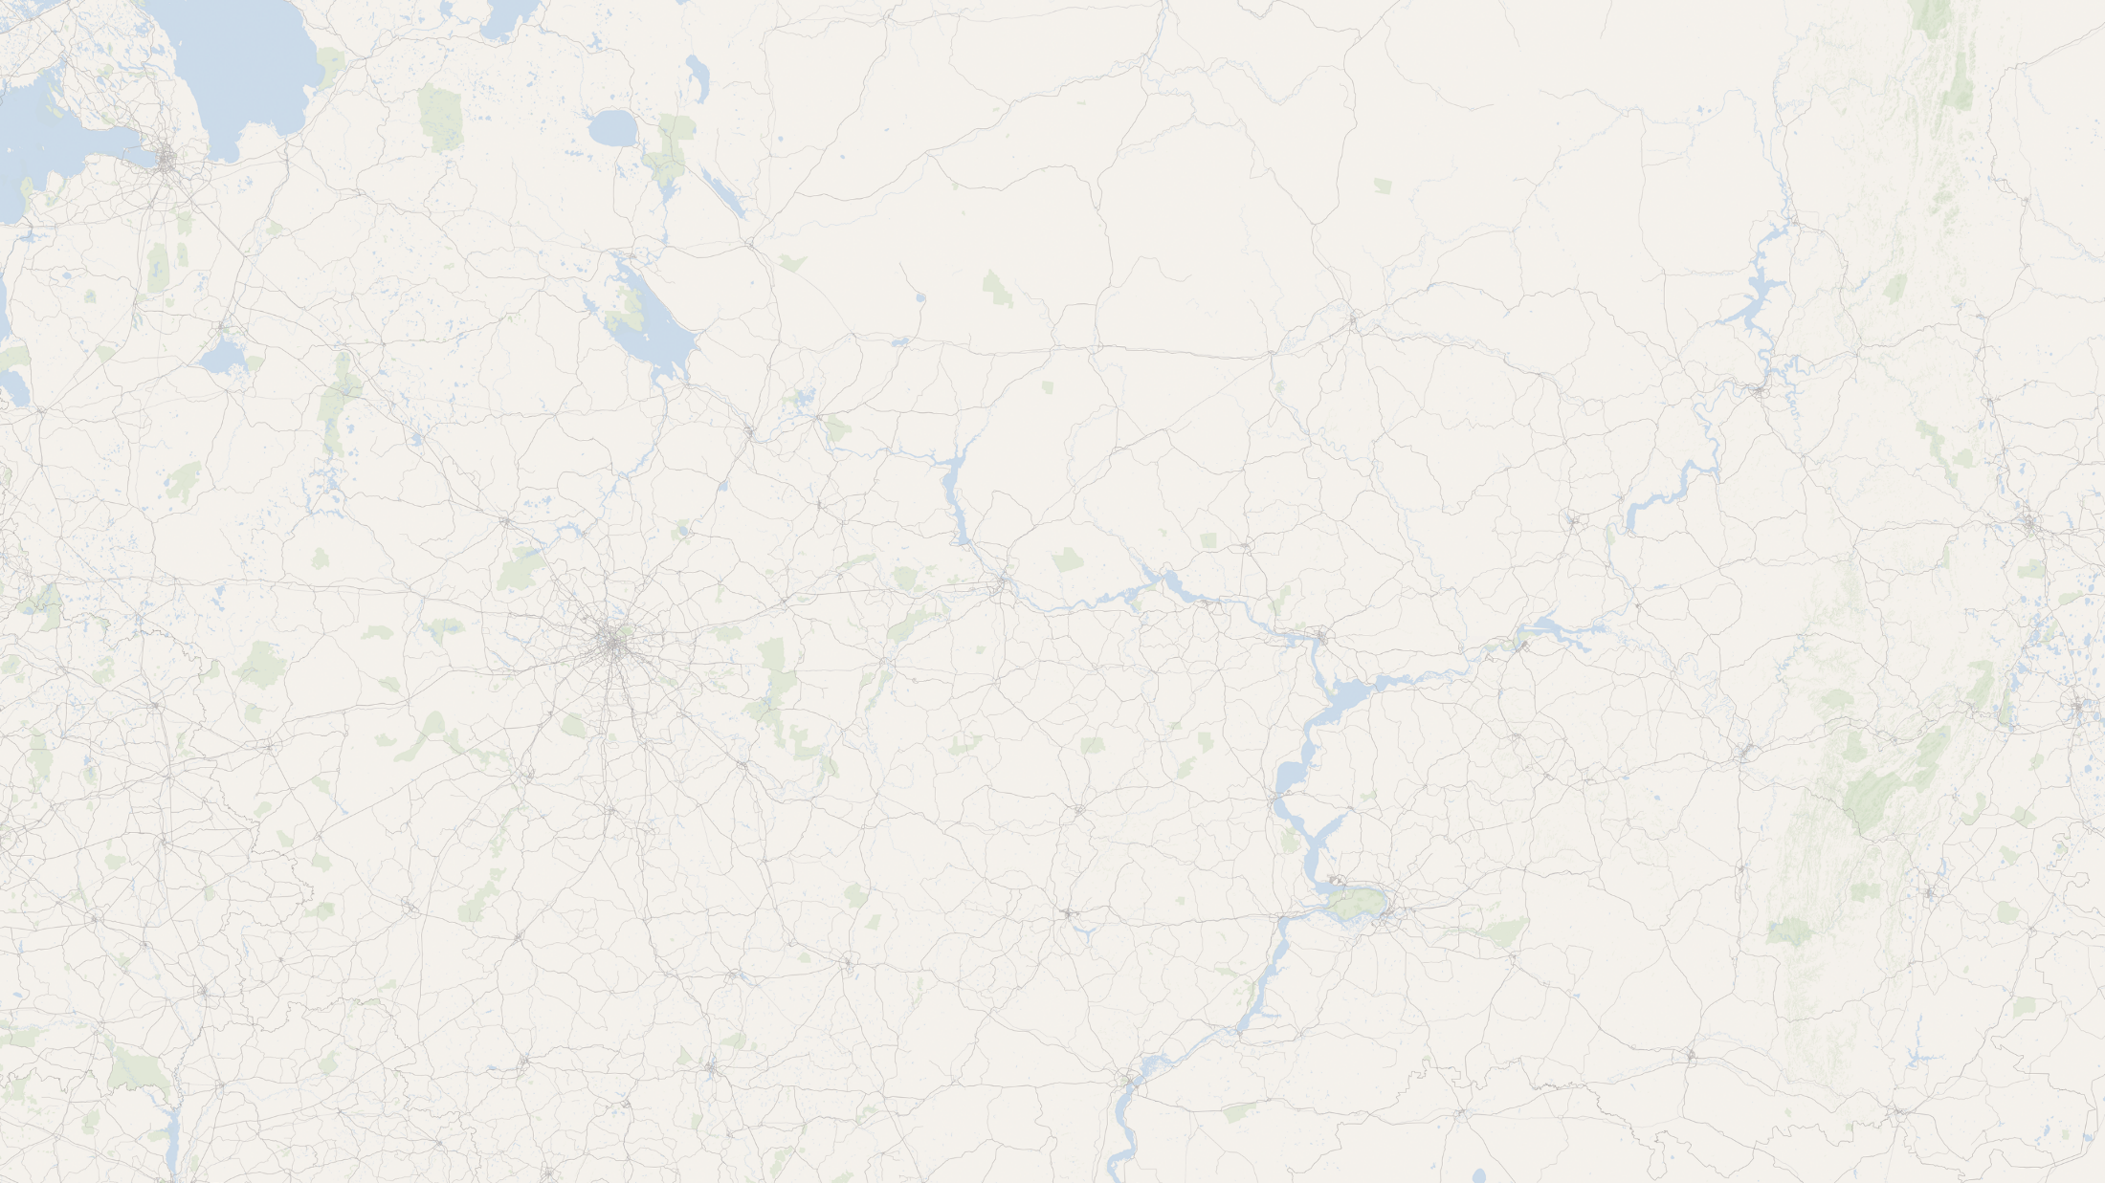
Санкт-Петербург
МТМ ЕЗК: развитие внутриконтинентальной торговли и текущая грузовая база
Схема прохождения Международного транспортного маршрута «Европа – Западный Китай»
3
3
Тосно
2 390 км
Протяженность МТМ ЕЗК по территории РФ
8 500 км
Общая протяженность
МТМ ЕЗК (от границы РФ с Финляндией до г. Ляньюньган (Китай))
Великий
Новгород
Валдай
Вышний Волочек
Тверь
Торжок
Владимир
Нижний Новгород
Екатеринбург
Казань
Москва
Чебоксары
Шали
Орехово-Зуево
Алексеевское
Челябинск
Арзамас
Рязань
Уфа
Саранск
Тольятти
Самара
Пункт пропуска «Сагарчин»
на границе с Казахстаном
Участок МТМ ЕЗК — «Москва – Нижний Новгород – Казань»
Региональный проект строительства обхода г. Тольятти с мостовым переходом через р. Волга
Участки МТМ ЕЗК в ведении Федерального дорожного агентства «Росавтодор»
Участки МТМ ЕЗК, по которым ведется строительство
Участки МТМ ЕЗК в эксплуатации
Оренбург
Актобе

Slide 4
Социально-экономические эффекты
4
Маршрут сформирован таким образом, чтобы обеспечить максимальный социально-экономический эффект от его реализации.
45 млн чел.
проживает в российской части МТМ ЕЗК
до 62 млн чел. (примерно 40% от всего населения России).
При учете всех территорий, входящих в зону тяготения МТМ ЕЗК
70 млн тонн грузопотока привлечет маршрут МТМ ЕЗК к 2025 г.
В зоне тяготения дороги эти отрасли составляют:
70%
автомобильной промышленности России
50%
аэрокосмической и оборонной промышленности России
25%
переработки нефти, химии, нефтехимии и газохимии, производства минеральных удобрений России
30%
машиностроения и приборостроения
40%
металлургии
20%
производства продуктов питания и сельского хозяйства России

Slide 5
Макроэкономический эффект от реализации проекта МТМ «Европа - Западный Китай»
5
Прибыль
820 млрд руб.
Удельный прирост ВВП
на 1 руб. инвестиций
2,43
Амортизация
124 млрд руб.
600
2 450 млрд руб.
Прямые налоговые
поступления в бюджет (млрд руб.)
Заработная плата
908 млрд руб.
Новые рабочие места в отраслях-потребителях затрат (тыс. шт.)
40 – 50
Общий эффект на ВВП
Налоги и сборы
598 млрд руб.
75 – 85
Новые рабочие места в новых отраслях (тыс. шт.)
Наибольший эффект по приросту ВРП (млрд руб.) из участков нового строительства

Slide 6
МТМ ЕЗК: развитие внутриконтинентальной торговли и текущая грузовая база
6
Евразия – самый емкий и динамично растущий международный торговый рынок
Берлин
Москва
Коридор ЕЗК свяжет прямым скоростным автодорожным сообщением 3 основных экономических центра Евразии — ЕС, страны ЕАЭС и Китай, на долю которых приходится
более 70% ВВП континента
и около 42% мирового ВВП
Париж
Алма-Ата
Пекин
Шанхай
Основные связываемые регионы в рамках коридора:
Объем торговли ЕС-Китай, млрд евро
Страны ЕАЭС
Китай
Страны Евросоюза (ЕС)
+5% — средние темы роста мировой торговли
Торговля ЕС-Китай — основной драйвер развития внутриконтинентальной торговли
С 2005 г. объем торговли увеличился в 2,7 раза, достигнув 573 млрд € в 2017 г.
Более 85% номенклатуры товаров приходится на продукцию с высокой добавленной стоимостью
Высокий уровень сбалансированности грузопотоков
Динамика товарооборота в 2005-2017 гг. в среднем почти в 2 раза опережала рост мировой торговли
+9% — средние темы роста товарооборота ЕС-Китай

Slide 7
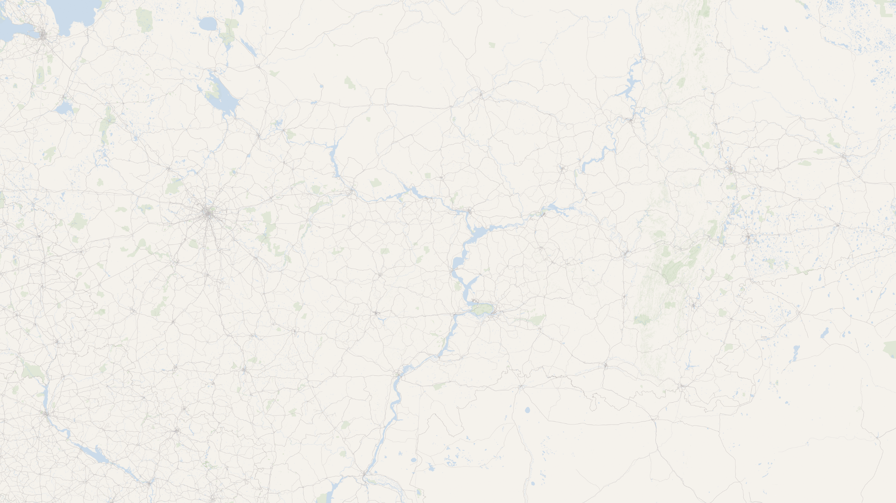
Санкт-Петербург
Тосно
Возможное подключение к МТМ ЕЗК
регионов Урала и Западной Сибири
7
Великий
Новгород
Валдай
Вышний Волочек
Тюмень
Тверь
Екатеринбург
Торжок
Владимир
Нижний Новгород
Казань
Москва
Чебоксары
Шали
Орехово-Зуево
Алексеевское
Челябинск
Арзамас
Рязань
Уфа
Саранск
Тольятти
Самара
Пункт пропуска «Сагарчин»
на границе с Казахстаном
Оренбург
Актобе
МТМ ЕЗК — «Москва – Нижний Новгород – Казань»
Региональный проект строительства обхода г. Тольятти с мостовым переходом через р. Волга
Участки МТМ ЕЗК в ведении Федерального дорожного агентства «Росавтодор»
Возможное продолжение маршрута

